Slide 1
DEPARTAMENTO DE CIENCIAS DE LA VIDA Y DE LA AGRICULTURA
CARRERA DE INGENIERÍA EN BIOTECNOLOGÍA
“Desarrollo de un bioproceso para la extracción y purificación de las proteínas del suero de leche de vaca obtenido en la producción de mantequilla en la empresa Pasteurizadora Quito S.A.”
Elaborado por
Mónica Margarita Campaña Mejía
Director del proyecto
Dr. Luis Enrique Trujillo PhD.
Marzo, 2022.

Slide 2
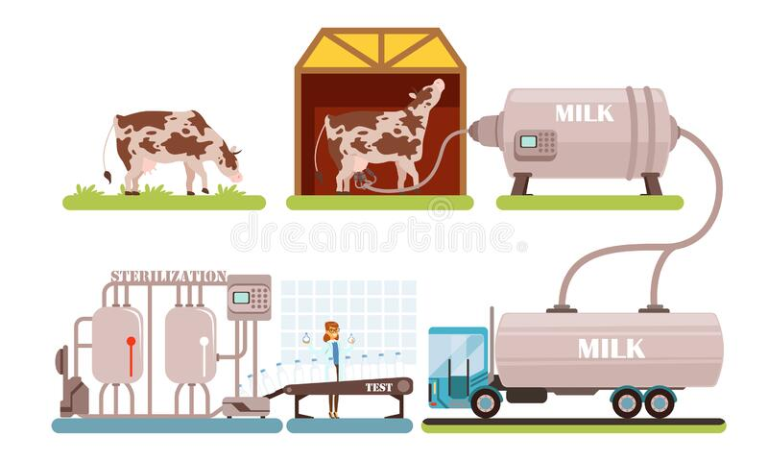
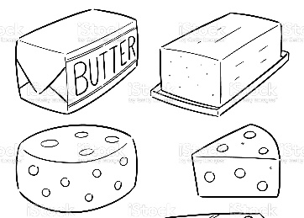
1
INTRODUCCIÓN
836.518 vacas
53% industria formal
6 litros por vaca
alta capacidad contaminante con un DBO → 30,000 a 50,000 mg/L
1,7 millones de suero de leche
Búsqueda de opciones para emplear este desecho y reutilizarlo en la obtención de proteínas o productos nuevos
(Centro de Industria Láctea del Ecuador, 2018) (Parra, 2009) (Pais et al., 2017) (Valencia & Ramírez, 2009) (Guerrón, 2015).

Slide 3
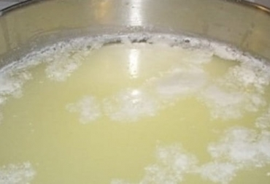
2
INTRODUCCIÓN
Suero Lácteo
MAZADA
Fracción acuosa de color amarillento
Liberada en la etapa de batido
Contiene fragmentos de la membrana del glóbulo graso
COMPONENTE (g/L) | SUERO DULCE | SUERO ÁCIDO
Sólidos Totales Lactosa Grasa Proteína Calcio Fósforo Potasio Cloruros | 63,0 – 70,0 46,0 – 52,0 0,0 – 5,0 6,0 – 10,0 0,4 – 0,6 0,4 – 0.7 1,4 – 1,6 2,0 – 2,2 | 63,0 – 70,0 44,0 – 46,0 0,0 – 5,0 6,0 – 8,0 1,2 – 1,6 0,5 – 0,8 1,4 – 1,6 2,0 – 2,2
pH
LS dulce
6 a 6,6
LS ácido
4,3 a 4,7
(Alayo, 2017) (Iniesta, 2020) (Arroyo & Jiménez, 2013)

Slide 4
3
INTRODUCCIÓN
Proceso productivo de mantequilla y obtención del suero
RECEPCIÓN DE LECHE
FILTRACIÓN
DESCREMADO
PASTEURIZACIÓN
ENFRIAMIENTO
BATIDO
DESUERADO
LAVADO
ALMACENAMIENTO
AMASADO
MOLDEADO
EMPAQUE
Leche descremada
cuajo o granos de mantequilla
NATA
suero o mazada
violentamente agitada
Suero de mantequilla
Agua limpia
Sal
(FAO-PRODAR, 2014) (Alayo, 2017) (Flores, 2015).

Slide 5
4
INTRODUCCIÓN
Proteínas del suero de leche
Proteína | Peso molecular (kDa)
Caseína (80%) | 20 – 30
Alpha s1-Caseína Alpha s2-Caseína Beta-Caseína Kappa-Caseína | 23,6 25,2 24 19
Proteínas séricas (20%)
Alfa-Lactoalbumina Beta-Lactoglobulina Seroalbúmina Inmunoglobulinas Lactoferrina Transferrina GMP Beta Microglobulina | 14,5 – 16,3 18,3 67 – 69 160 80 75 - 77 6 - 8 43
20% de las proteínas totales presentes en la leche
Es considerada importante, puesto que es empleada ampliamente en diferentes productos alimenticios debido a sus propiedades emulsificantes y gelificantes
Tienen la capacidad de ligarse a una gran variedad de sustancias o compuestos, en especial a moléculas pequeñas como los ácidos grasos, con las que funcionan como transportador
Albúminas
Globulinas
Proteínas menores
(Lapeña & Hierro, 2018) (Guevara & León, 2019) (Candioti, 1999) (Arroyo & Jiménez, 2013) (Galindo et al., 2006)

Slide 6
5
OBJETIVOS
Objetivo General
Desarrollar un bioproceso para la extracción y purificación de las proteínas que se encuentran en el suero de leche de vaca obtenido en la producción de mantequilla en la empresa Pasteurizadora Quito S.A.

Slide 7
6
OBJETIVOS
Objetivos Específicos
Realizar el análisis de las muestras de suero lácteo mediante pruebas fisicoquímicas para la obtención de las características del mismo.
Extraer las principales proteínas que se encuentran en el suero lácteo mediante la precipitación con ácido Tricloroacético y ultrafiltración de las muestras.
Purificar las proteínas obtenidas mediante electroforesis SDS-PAGE para su identificación.

Slide 8
7
HIPÓTESIS
El lacto suero obtenido en la producción de mantequilla contiene proteínas que pueden ser extraídas y purificadas mediante el desarrollo de un bioproceso.

Slide 9
8
MATERIALES Y MÉTODOS
Obtención de las muestras
- Protocolo de la Norma Técnica Ecuatoriana INEN 4.
- Toma de muestra del suero de leche (250 mL) por 10 días consecutivos.
Se mezcló completamente el suero con ayuda de un agitador de disco
- Con un cucharón se transfirió la muestra de 250 mL a un envase de vidrio totalmente limpio y seco.
- 300 mL en un frasco ámbar y se lo colocó en un cooler para transportarla
(Instituto Ecuatoriano de Normalización, 2017).

Slide 10
9
MATERIALES Y MÉTODOS
Determinación de los parámetros fisicoquímicos del suero de mantequilla
Medición de pH
50 mL de la muestra de suero
(López et al., 2016)

Slide 11
10
MATERIALES Y MÉTODOS
Determinación de los parámetros fisicoquímicos del suero de mantequilla
Determinación del contenido de grasa por el método de Gerber
NTE INEN 12.
11 mL de suero
1 mL de alcohol amílico
% de grasa
(López et al., 2016) (Instituto Ecuatoriano de Normalización INEN, 1973)

Slide 12
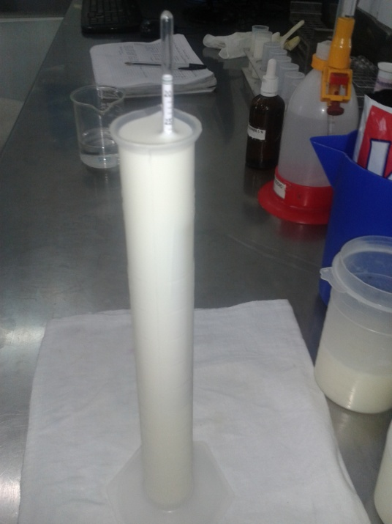
11
MATERIALES Y MÉTODOS
Determinación de los parámetros fisicoquímicos del suero de mantequilla
Densidad
Muestra de suero
$$ρ=L±\left(∆°T×0.0002\right)$$
$ρ$ = densidad real del suero
L = grados del lactodensímetro
°ΔT = variación de temperatura teniendo como referencia 15°C, ya sea menor o mayor a éste
0.0002 = factor de corrección que se aumenta o disminuye por cada grado que este sobre o debajo a los 15°C
(Alayo, 2017).

Slide 13
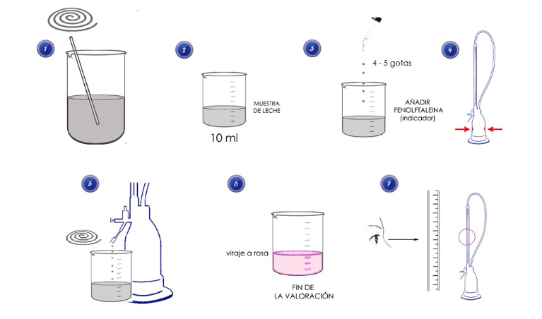
12
MATERIALES Y MÉTODOS
Determinación de los parámetros fisicoquímicos del suero de mantequilla
Acidez Titulable
MUESTRA DE SUERO
muestra de 250 mL
$$A=fa×\frac{V×N×100}{Vo}$$
A = acidez del suero en porcentaje
fa = factor del ácido predominante (ácido láctico = 0.090)
V = volumen de Hidróxido de Sodio (NaOH) en mL
N = normalidad de la solución de (NaOH)
Vo = volumen de la muestra
(Alayo, 2017) (López et al., 2016)

Slide 14
13
MATERIALES Y MÉTODOS
$$ES=\frac{L}{4}+\left(1.2×G\right)+0.14$$
ES=𝐿/4+(1.2×𝐺)+0.14
Donde:
ES = extracto seco (son los sólidos totales de la muestra)
L = grados del lactodensímetro
G = % de grasa
Determinación de los parámetros fisicoquímicos del suero de mantequilla
Determinación de sólidos
(Alayo, 2017).

Slide 15
14
MATERIALES Y MÉTODOS
Determinación de los parámetros fisicoquímicos del suero de mantequilla
9 mL de suero en un vaso de precipitación
3 gotas de fenoftaleína
se tituló con Hidróxido de Sodio (NaOH) 0.1
2 gotas de formol
reposar la muestra por 5 minutos
se tituló la muestra nuevamente con Hidróxido de Sodio (NaOH)
Determinación de proteínas
(Método Sorensen-Walker)
$$\%Proteína=V2×2.00$$
$$\%Caseína=V2×1.63$$
(Alayo, 2017).

Slide 16
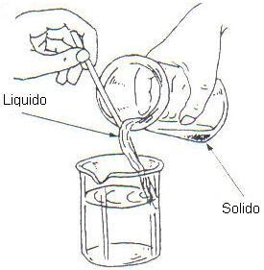
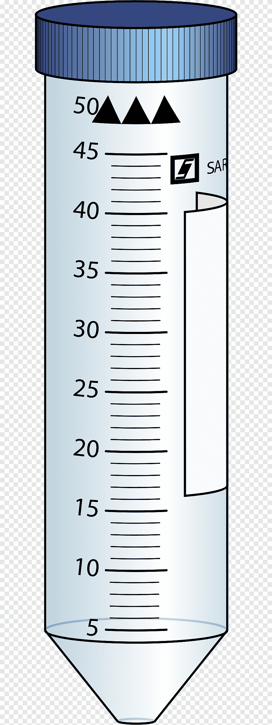
15
METODOLOGÍA
Extracción de las proteínas del suero
Agitación constante
25 mL de ATC 24%
8 mL de ATC 50%
50 mL de LS
30 mL del filtrado
centrifugó a 7.000 r.p.m. a 5°C durante 10 minutos
REPOSO refrigeración x 60 min
(Vega et al., 2019) (Galindo et al., 2006).

Slide 17
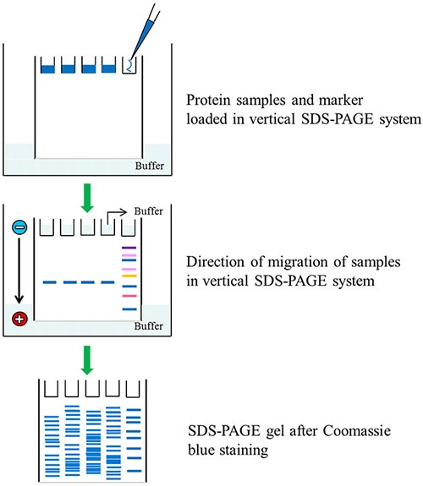
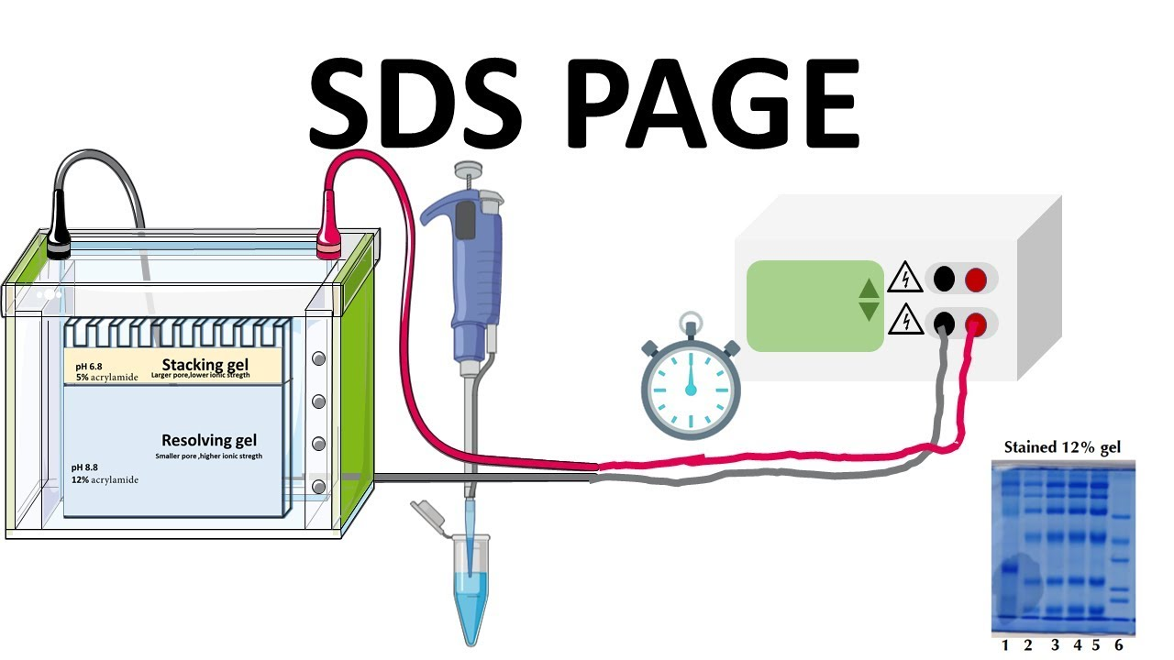
16
METODOLOGÍA
Purificación de las proteínas
Molecular Probes by Life technologies REF P6649
MARCADOR
15 µL de las muestras + 3 µL de buffer de carga + 2 µL de β-mercaptoetanol
150V
100 mA
5%
15%
(Cubilla et al., 2020) (BioTed, 2000) (Ritchie, 2012)

Slide 18
17
RESULTADOS Y DISCUSIÓN
Parámetros fisicoquímicos
Parámetro | pH | % Grasa | Densidad | Acidez (% ácido láctico) | Extracto Seco | Proteína (%) | Caseína (%)
Válido | 30 | 30 | 30 | 30 | 30 | 30 | 30
Media | 6,60400 | 0,2667 | 1,028905 | 0,118320 | 7,68500 | 2,74467 | 2,23700
Desviación Estándar | 0,03838 | 0,0994 | 0,0007123 | 0,0067835 | 0,18303 | 0,10976 | 0,08960
Varianza | 0,001 | 0,010 | 0,000 | 0,000 | 0,034 | 0,012 | 0,008
Mínimo | 6,5500 | 0,1000 | 1,0270 | 0,1116 | 7,2600 | 2,5600 | 2,0900
Máximo | 6,6700 | 0,4000 | 1,0300 | 0,1350 | 8,0000 | 3,1400 | 2,5600
(Instituto Ecuatoriano de Normalización INEN, 2011) (Alayo, 2017).

Slide 19
18
RESULTADOS Y DISCUSIÓN
Parámetros fisicoquímicos
SUERO DE TIPO DULCE O BUTTERMILK
NTE INEN 2594
Parámetro | Valor
pH | 6,60 ± 0,038
% Grasa | 0,267 ± 0,099
Densidad | 1,029 ± 0,0007
Acidez (% ácido láctico) | 0,118 ± 0,007
Extracto Seco | 7,685 ± 0,183
Proteína (%) | 2,745 ± 0,109
Caseína (%) | 2,237 ± 0,089
mejor opción para aportar un mayor valor nutricional
(Instituto Ecuatoriano de Normalización INEN, 2011) (Alayo, 2017).

Slide 20
19
RESULTADOS Y DISCUSIÓN
Extracción y purificación de proteínas
$$Log \left(PM\right)=0,2658D+3,698$$
(UNE EN ISO, 2007), (ISO, 2013), (ISO, 2017)

Slide 21
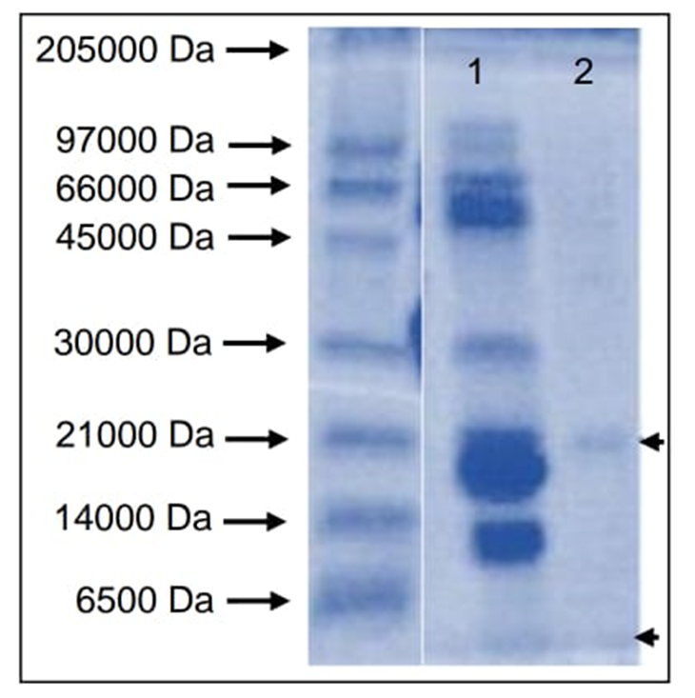
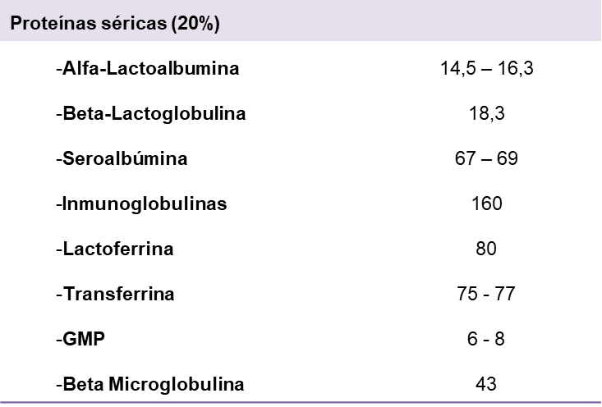
20
RESULTADOS Y DISCUSIÓN
Extracción y purificación de proteínas
82293,2 Da → LACTOFERRINA
75999,4 Da → TRANSFERRINA
18259,8 Da → β-lactoglobulina
14294,7 Da → α-lactoalbumina
6256,7 Da → GMP
(Rojas et al., 2009) (Galindo et al., 2006)

Slide 22
21
CONCLUSIONES
Las muestras obtenidas de la producción de mantequilla de la empresa Pasteurizadora Quito S.A. corresponden a las características de un suero dulce o buttermilk, con valores iguales a: 6,6 de pH, 0,27% de grasa, 1,027 de densidad, 0,12 % en masa de ácido láctico, 2,74% de proteína y 2,24% de caseína.
El suero lácteo desechado en esta industria cumple con los parámetros requeridos según la Norma NTE INEN 2594:2011, y aunque sigue siendo problema al momento de ser tratado en la planta de tratamiento de aguas residuales es muy rico en proteínas por lo que puede ser reutilizada en la industria de alimentos principalmente.
Después del proceso de extracción y purificación realizado, las proteínas encontradas en las muestras de suero de leche obtenido de la producción de mantequilla en la empresa Pasteurizadora Quito S.A. fueron la β-lactoglobulina con un peso molecular igual a 18259,8 Da, la α-lactoalbumina con 14294,7 Da, y proteínas séricas menores como la Lactoferrina con 82293,2 Da, la Transferrina con 75999,4 Da y el GMP con a 6256,7 Da

Slide 23
22
RECOMENDACIONES
Este trabajo de investigación está orientado al análisis del suero desechado por esta industria, por lo que se recomienda utilizar los resultados de este estudio como base o un inicio para la búsqueda de nuevas opciones en las que se podría disminuir el deshecho de este subproducto y aprovechar sus excelentes características no solamente como complemento alimenticio para animales sino también como un crecimiento a nivel industrial, optando por la elaboración de nuevos productos a partir del suero como bebidas, concentrados proteicos, entre otros.
Las muestras de suero son susceptibles a cambios bruscos de temperatura, por lo que se recomienda transportar las muestras en un cooler y realizar la extracción de proteínas el mismo día, evitando guardar las muestras por tiempos prolongados.

Slide 24
23
AGRADECIMIENTOS
Dr. Luis Enrique Trujillo PhD
Director del proyecto
Universidad de las Fuerzas Armadas ESPE - Ecuador
Ing. Andrea Rodríguez
Técnica del laboratorio de docencia
Universidad de las Fuerzas Armadas ESPE - Ecuador
Ing. Danny Cajas
Jefe de Producción
Empresa Pasteurizadora Quito S.A.
FAMILIA Y AMIGOS
FECHA ÚLTIMA REVISIÓN: 13/12/11
VERSIÓN: 1.0

Slide 25
24
BIBLIOGRAFÍA
Alayo, A. (2017). Determinación de las características fisicoquímicas del suero obtenido de la fabricación de mantequilla de leche de vaca. Universidad Nacional de Trujillo.
Arroyo, Y., & Jiménez, Y. (2013). EVALUACIÓN DEL RENDIMIENTO DE LA ALFA LACTOALBÚMINA EXTRAIDA DEL LACTOSUERO DULCE EVAPORADO. In Skripsi. Universidad de Cartagena.
BioTed. (2000). Electroforesis vertical de proteínas. 11.
Candioti, M. (1999). RESPUESTA DE LAS PROTEÍNAS DEL SUERO DE LA LECHE BOBINA A LA ACCIÓN DE DIVERSAS ENZIMAS PROTEOLÍTICAS DE USO INDUSTRIAL. Universidad Nacional del Litoral.
Centro de Industria Láctea del Ecuador. (2018). Datos del sector lechero. CILECUADOR. https://e152f73b-81b4-4206-a6ee-8b984b6a13b0.filesusr.com/ugd/6cc8de_513a9bb8db76451a9a74586d7902bb3b.pdf
Cubilla, A., Flores, M., Barúa, J., & Romero, M. C. (2020). Evaluación de metodologías para el análisis de perfil de proteínas secretadas por aislados de Trichoderma spp. al medio de cultivo. Investigaciones y Estudios - UNA, 11(1), 47–51. https://doi.org/10.47133/ieuna6
FAO-PRODAR. (2014). Fichas técnicas Procesados de lácteos.
Flores, P. (2015). ELABORACIÓN DE MANTEQUILLA. Universidad Nacional de San Agustín.
Galindo, L. M., Valbuena, E., & Villarroel, E. (2006). ESTANDARIZACIÓN DE LA DETECCION DEL GLICOMAPEPTIDO POR PAGE-SDS DE LA LECHE. Redalyc, 16, 308–314.
García, V., Sánchez, R., & Ramón, T. (2018). SUERO DE LECHE. La ciencia detrás de su rescate (G. Compás (ed.); Primera Ed).
Guerrón, P. (2015). OBTENCIÓN DE CONCENTRADO PROTEICO MEDIANTE TECNOLOGÍA DE MEMBRANAS A PARTIR DE SUERO LÁCTEO DE CABRA. Universidad Central del Ecuador.
Guevara, L., & León, R. (2019). Aprovechamiento del lactosuero dulce en la elaboración de un alimento enriquecido con Hordeum vulgare y Pasiflora edulis. (Vol. 6, Issue 3). Universidad de Guayaquil.

Slide 26
25
BIBLIOGRAFÍA
Iniesta, D. (2020). Desarrollo De Nuevos Productos a Base De Suero De Queseria. Universidad Politécnica de Valencia.
Instituto Ecuatoriano de Normalización. (2011). NTE INEN 2594 Suero de Leche Líquido, requisitos. https://www.normalizacion.gob.ec/buzon/normas/2594.pdf
Instituto Ecuatoriano de Normalización. (2017). NTE INEN 0004: Leche y productos lácteos. Muestreo.
Instituto Ecuatoriano de Normalización INEN. (1973). LECHE. DETERMINACION DEL CONTENIDO DE GRASA - NTE INEN 12.
Laboratoriumdiscounter. (2021). Ácido tricloroacético . Laboratoriumdiscounter. https://www.laboratoriumdiscounter.nl/es/quimicos/a-z/t/acido-tricloroacetico/
Lapeña, S., & Hierro, E. (2018). Alergia a proteínas de leche de vaca. Pediatra Integral, 2, 76–86.
López, Á., Barriga, D., Jara, J., & Ruz, J. M. (2016). Determinaciones Analíticas en Leche. In JUNTA DE ANDALUCÍA. Instituto de investigación y formación agraria y pesquera.
Pais, J., Núñez, J., Trujillo, L., Lara, M., Rivera, L., Abril, V., & Cuaran, M. (2017). Milk Whey-From a Problematic Byproduct to a Source of Valuable Products for Health and Industry in Ecuador: An Overview from Biotecnology. La Prensa Medica Argentina, 103(4). https://doi.org/10.4172/lpma.1000257
Parra, R. (2009). Lactosuero: importancia en la industria de alimentos. Revista Facultad Nacional de Agronomía, Medellín, 62(1), 4967–4982.
Ritchie, C. (2012). Purificación de proteínas. Labome the World of Laboratory, 14–15.
Rojas, E., Valbuena, E., Torres, G., García de H., A., Piñero, M., & Galindo, L. M. (2009). Aislamiento y rendimiento del GMP mediante precipitación de lactosuero con ácido tricloroacético. Revista Científica, 19(3), 295–302.
Valencia, E., & Ramírez, M. (2009). La industria de la leche y la contaminación del agua. Redalyc, 16.
Vega, C., Chegwin, C., & Ardila, H. (2019). Condiciones para el análisis de proteínas del micelio de Lentinula edodes obtenido por fermentación en estado líquido. Revista Colombiana de Química, 48(3), 3–12. https://doi.org/10.15446/rev.colomb.quim.v48n3.74843

